Slide 1

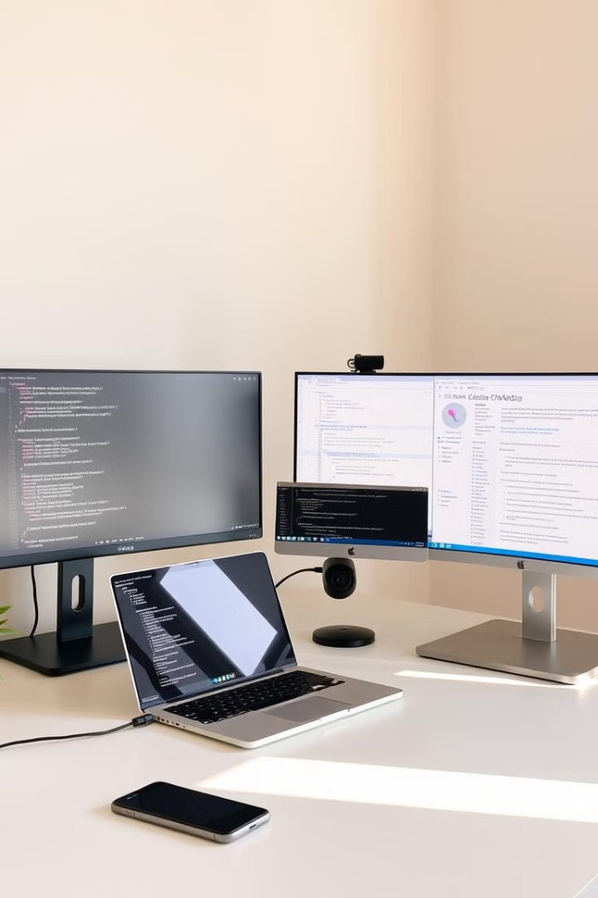
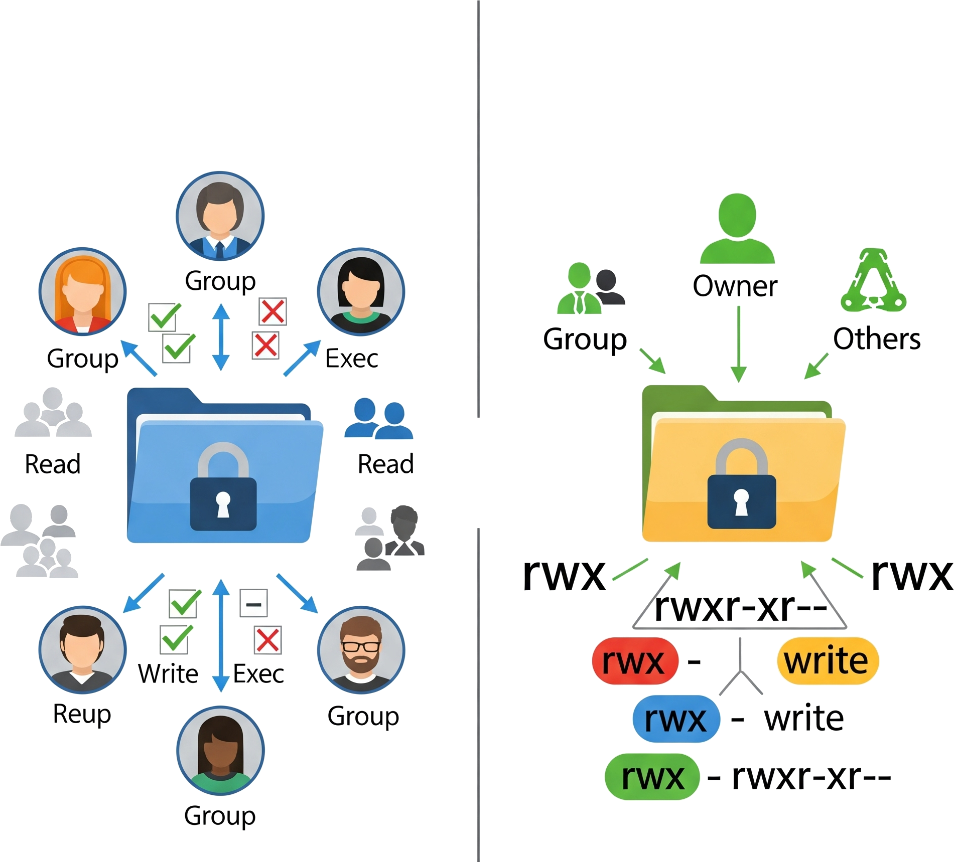
Permisos de Archivos en Linux y Windows

Slide 2

Usuarios en Linux
Propietario
El usuario que creó el archivo.
Grupo
Un conjunto de usuarios con acceso compartido al archivo.
Otros
Cualquier usuario que no sea el propietario o miembro del grupo.

Slide 3

Tipos de Permisos
Lectura (r)
Escritura (w)
Permite ver el contenido del archivo o directorio.
Permite modificar el contenido del archivo o directorio.
Ejecución (x)
Permite ejecutar el archivo como un programa o acceder a un directorio

Slide 4
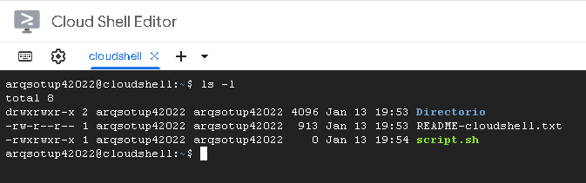
Visualizando Permisos
Columna de
permisos
Primer Caracter
Tipo de Archivo
9 caracteres restantes: Permisos
Se dividen en tres grupos de tres caracteres, que representan permisos del propietario, el grupo y otros.

Slide 5

Representación en Bits
Tipo de permiso | Bit | Valor numérico
Sin permiso | 000 | 0
Ejecución (x) | 001 | 1
Escritura (w) | 010 | 2
Escritura (w) + Ejecución (x) | 011 | 3
Lectura (r) | 100 | 4
Lectura (r) + Ejecución (x) | 101 | 5
Lectura (r) + Escritura (w) | 110 | 6
Lectura (r) + Escritura (w) + Ejecución (x) | 111 | 7

Slide 6
Modificando Permisos: comando chmod
Notación numérica
Tipo de permiso | Bit | Valor numérico
Sin permiso | 000 | 0
Ejecución (x) | 001 | 1
Escritura (w) | 010 | 2
Escritura (w) + Ejecución (x) | 011 | 3
Lectura (r) | 100 | 4
Lectura (r) + Ejecución (x) | 101 | 5
Lectura (r) + Escritura (w) | 110 | 6
Lectura (r) + Escritura (w) + Ejecución (x) | 111 | 7
Combina los valores de los bits: 7= (4 + 2 + 1), 4 (r), 2 (w), 1 (x).
Notación simbólica
Letras
u para propietario
g para grupo
o para otros
a para todos
Símbolos
+ agregar
- quitar
= asignar
Permisos
r=lectura
w=escritura
x=ejecución).

Slide 7
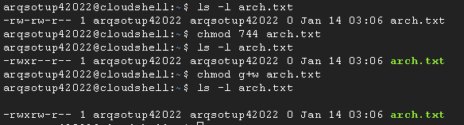
Ejemplos de chmod (1)
chmod 744 arch.txt
chmod g+w arch.txt
Agrega permisos de escritura al grupo para el archivo.
Propietario: rwx = 111 = 7
Grupo: r-- = 100 = 4
Otros: r-- = 100 = 4
Propietario: rwx = 111 = 7
Grupo: rw- = 110 = 6
Otros: r-- = 100 = 4

Slide 8
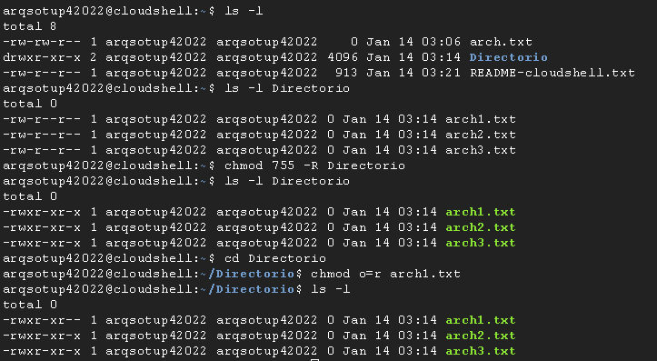
Ejemplos de chmod (2)
chmod 755 -R Directorio
Recursivamente, el propietario, grupo y otros tienen permisos de lectura y ejecución.
chmod o=r arch1.txt
Establece permisos de lectura para otros usuarios, sin escritura ni ejecución.

Slide 9




Chown (arch o dir)
Cambiar Propietario
Utiliza chown para cambiar el propietario de un archivo o directorio.
chown usuario2 archivo.txt
archivo.txt propiedad
de usuario1
archivo.txt propiedad
de usuario2

Slide 10

Permisos de Archivos en Windows
ACL
Usuario o grupo
Permisos
¿Cómo se gestionan las ACLs?
  CLI (comando icacls)
  GUI (Explorador de Windows)

Slide 11
Permisos en Windows
1
Control total
Permite todas las acciones.
2
Modificar
Permite modificar y ejecutar archivos.
3
Leer y ejecutar
Permite leer y ejecutar archivos.
4
Leer
Solo permite leer el contenido.
5
Escribir
Solo permite modificar el contenido.

Slide 12
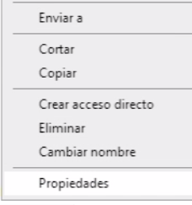
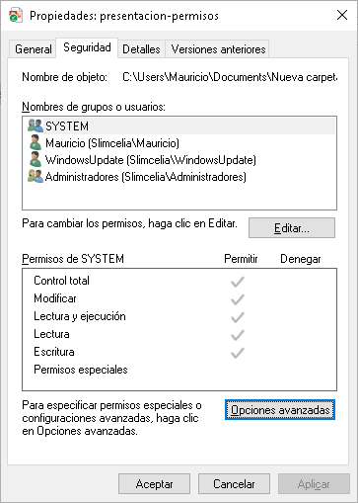
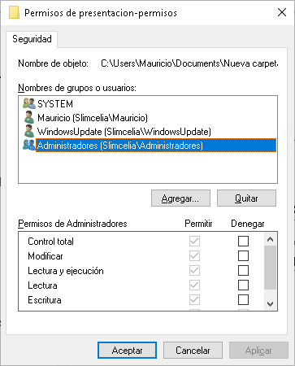
Gestionando Permisos desde el Explorador Windows
1
2
3
Clic derecho
Propiedades
Seguridad
Hacemos clic derecho en el
archivo o carpeta.
Seleccionamos "Propiedades" en el menú contextual.
Hacemos clic en la
pestaña "Seguridad“,
elegimos un usuario
o un grupo
y luego “Editar”.
4
Ajustar
Se deben utilizar los botones "Agregar", "Quitar" y "Editar"
para administrar usuarios,
grupos y permisos.

Slide 13

Similitudes y Diferencias entre LINUX y WINDOWS
Permisos basicos
INTERFACES
Sistemas de control
ASIGNACION DE PERMISOS

Slide 14



Conclusión y Recomendaciones
Los permisos de archivos son un mecanismo indispensable para la seguridad en sistemas Windows y Linux. Su correcta configuración es la base para proteger la información y mantener la integridad del sistema.
Principio de Mínimo Privilegio
Uso de Grupos
Revisión Periódica
Utilice grupos para simplificar la administración de permisos. Asignar permisos a grupos en lugar de a usuarios individuales facilita la gestión y asegura la consistencia de las políticas de acceso.
Realice auditorías y revisiones periódicas de los permisos para asegurarse de que sigan alineados con las necesidades operativas y las políticas de seguridad.
Siempre otorgue solo los permisos estrictamente necesarios para cada tarea. Este enfoque reduce significativamente la superficie de ataque y el impacto en caso de una vulnerabilidad.

